Slide 1


UNIVERSIDAD AUTÓNOMA DEL ESTADO DE MÉXICO
FACULTAD DE ODONTOLOGÍA
LICENCIATURA DE CIRUJANO DENTISTA
ÁREA DE DOCENCIA:
REHABILITACIÓN ODONTOLÓGICA
UNIDAD DE APRENDIZAJE:
INTRODUCCIÓN A LA CLÍNICA
TEMA DEL MATERIAL:
PROTOCOLO DE MANEJO DE DESECHOS ODONTOLÓGICOS
ELABORADO POR:
DRA. EN E.P. ROSA MARTHA FLORES ESTRADA

Slide 2
ORGANISMO ACADÉMICO:
FACULTAD DE ODONTOLOGÍA
PROGRAMA EDUCATIVO :
LICENCIATURA DE CIRUJANO DENTISTA
ÁREA DE DOCENCIA:
REHABILITACIÓN ODONTOLÓGICA
UNIDAD DE APRENDIZAJE:
INTRODUCCIÓN A LA CLÍNICA

Slide 3
CLAVE:
L40030
Créditos:
6
TIPO DE UNIDAD DE APRENDIZAJE:
PRACTICA CLÍNICA
CARÁCTER DE LA UNIDAD DE APRENDIZAJE
OBLIGATORIA
MODALIDAD:
PRESENCIAL

Slide 4
PRERREQUISITOS (TEMAS APRENDIDOS):
MATERIALES DENTALES
OPERATORIA DENTAL I Y II
PREVENTIVA III
UNIDAD(ES) DE APRENDIZAJE CONSECUENTE (SERIADAS Y RECOMENDADAS):
CLÍNICA DE OPERATORIA DENTAL I
CLÍNICA DE OPERATORIA DENTAL II

Slide 5
PROPÓSITO DE LA UNIDAD DE APRENDIZAJE
Al término del curso, el participante aplicará los principios y medidas preventivas para el control de infecciones y manejo de residuos, así como las actividades que rigen la atención odontológica dentro de las clínicas de la facultad bajo su normatividad vigente.

Slide 6
PROPÓSITO DE LA UNIDAD DE APRENDIZAJE (Continuación)
Desarrollará, las actividades propias de la Odontología Preventiva y de Operatoria dentro de las clínicas de la Facultad.
Conocerá y aplicará los principios básicos y variaciones de algunos de los casos especiales paran la colocación de dique de hule.

Slide 7
PROPÓSITO DE LA UNIDAD DE APRENDIZAJE (Continuación)
Aplicará en paciente, los conocimientos adquiridos en las unidades de aprendizaje precedentes acerca de preparación de cavidades y colocación de materiales de obturación, tales como resina ionómero de vidrio, incrustaciones a base de resina y de metal noble, con aplicación de bases y cementos convencionales.

Slide 8
COMPETENCIAS PROFESIONALES
Con base en el expediente clínico, establecer una relación odontólogo-paciente.
Realizar operatoria dental de baja complejidad
Aplicación de medidas preventivas de primer y segundo nivel de prevención de salud bucal

Slide 9
COMPETENCIAS PROFESIONALES (Continuación)
Diseñará un plan de tratamiento y en su caso canalizando a grados superiores en caso de requerirlo.
Reafirmar el manejo de materiales dentales en obturaciones de ionómero, resina compuesta y metal noble así como las bases y protectores de bases intermedias.

Slide 10
COMPETENCIAS PROFESIONALES
(Continuación)
Aplicar las medidas preventivas de control de infecciones en Odontología
Manejo de residuos peligrosos biológico infecciosos (RPBI).
Manejo de materiales de impresión a base de alginato y elastoméricos

Slide 11
UNIDAD IV
CONTROL DE INFECCIONES
  Aplicación de medidas preventivas de control de infecciones y técnicas de barrera. Manejo de desechos odontológicos.

Slide 12
CONOCIMIENTOS
Normatividad vigente en reglamento de clínicas y laboratorios, NOM-013-SSA-2006 y NOM-087-ECOL-SSA1-2002 y lineamientos del curso establecidos en el manual.

Slide 13
HABILIDADES
Secuencia de limpieza de su área clínica y colocación de técnicas de barrera
Manejo de desechos odontológicos

Slide 14
ACTITUDES/VALORES
Respeto y seguimiento de la normatividad vigente.

Slide 15


Protocolo de manejo de desechos ODONTOLÓGICOS
Dra. En E.P. Rosa Martha Flores Estrada

Slide 16

Justificación
La basura odontológica debe ser reconocida como potencialmente peligrosa para la salud y el medio ambiente. Por ello, el odontólogo debe garantizar el adecuado manejo de los residuos del consultorio dental y evitar la posible diseminación de enfermedades y sustancias tóxicas.
Notes:
Los desechos de los consultorios y clínicas dentales son potencialmente nocivos ya que se trata de material biológico contaminado, es por ello que se debe dar un manejo adecuado para evitar contagios o enfermedades por toxicidad tanto al personal como al equipo encargado de la recolección y tratamiento de los mismos.

Slide 17
Introducción
La práctica de la Odontología implica la generación de desechos peligrosos -tanto sólidos como líquidos- que contienen diversidad de material biológico potencialmente nocivo como: bacterias, virus, microorganismos, toxinas, sangre, saliva, fluidos y otros materiales y sustancias capaces de dañar el medio ambiente y la salud.
Notes:
Es por ello que el personal que labora en el medio odontológico debe estar consciente de los riesgos que implica para dar un manejo correcto desde el reconocimiento de los materiales para su adecuada selección y recolección interna.

Slide 18
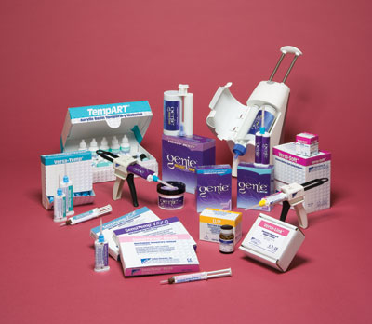
Introducción:
Durante la práctica Odontológica se generan desechos como: mascarillas, guantes, gasas, algodones, agujas, hojas de bisturí, cartuchos de anestesia, fresas, servilletas, líquidos para revelar y fijar radiografías, piezas dentarias, restauraciones, mercurio, alambres de ortodoncia, aditamentos protésicos, y otras
sustancias capaces de dañar el medio
ambiente y la salud.
Notes:
Estos desechos pueden dañar la salud tanto del personal del consultorio dental, recogedores y "recicladores" de basura como de la comunidad.

Slide 19
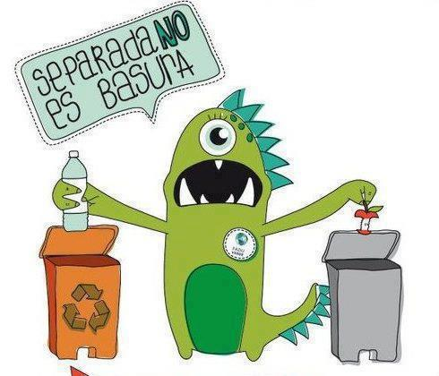
Introducción:
Es común que mezclemos la basura odontológica con la común debido a que no existen normas específicas o no tenemos conocimiento sobre éstas.
Notes:
resulta muy común que el odontólogo tenga la inadecuada costumbre de mezclar la basura odontológica con la basura doméstica, debido a que en la mayoría de nuestros países no existe una reglamentación clara al respecto y a que en los países en los cuales la normatividad existe, se encuentra poco difundida y es escasamente aplicada.

Slide 20
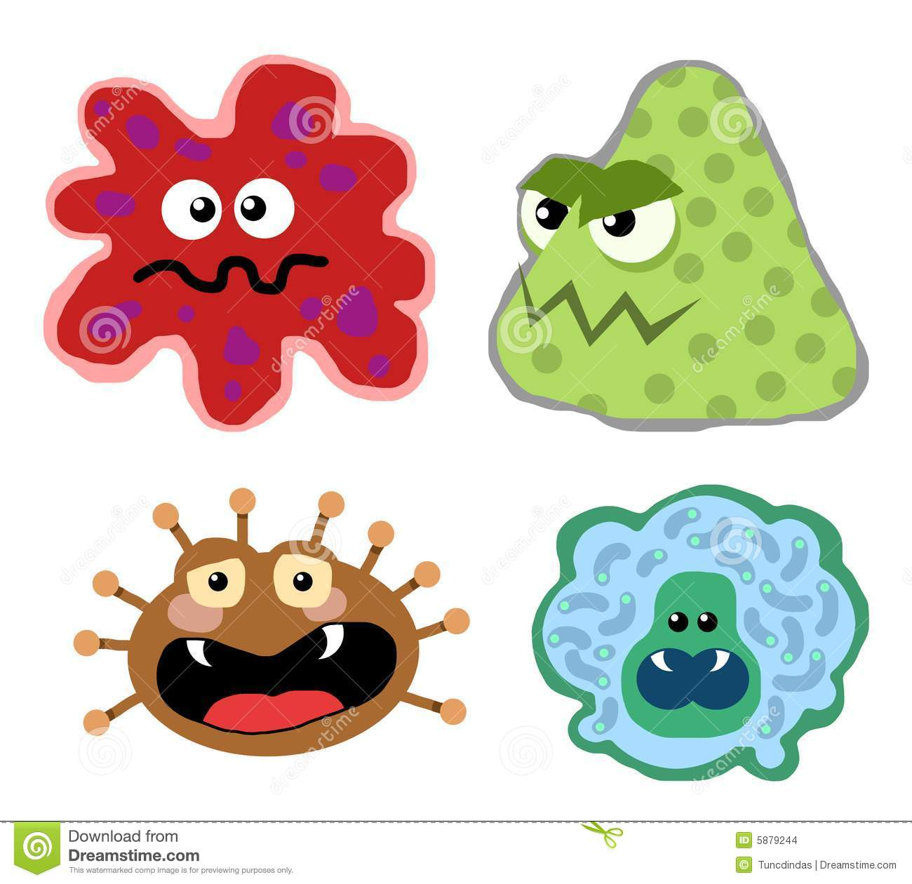
Fases del manejo de residuos en el consultorio odontológico
El correcto manejo de los residuos en el consultorio dental incluye las siguientes fases:
1. Identificación de los residuos: todos los miembros del consultorio dental deben estar al tanto de la peligrosidad del manejo inadecuado de la basura odontológica y respectar las normas de bioseguridad, encaminadas a disminuir los accidentes laborales y evitar las potenciales infecciones cruzadas.
Notes:
La segregación de los materiales deberá mantenerse durante todas las etapas de manejo de los residuos hasta su eliminación.

Slide 21
Fases del manejo de residuos en el consultorio odontológico
Se sugiere iniciar el proceso con la debida identificación y clasificación de los residuos odontológicos según su origen, estado físico y manejo, partiendo de la necesidad de etiquetar utilizando un código de color y desechar de distinta manera la basura odontológico, según su grado de peligrosidad y otras particularidades, como se detalla en la siguiente tabla:
Notes:
Al momento de su generación, los residuos deberán ser segregados y almacenados en contenedores de acuerdo a sus características.

Slide 22
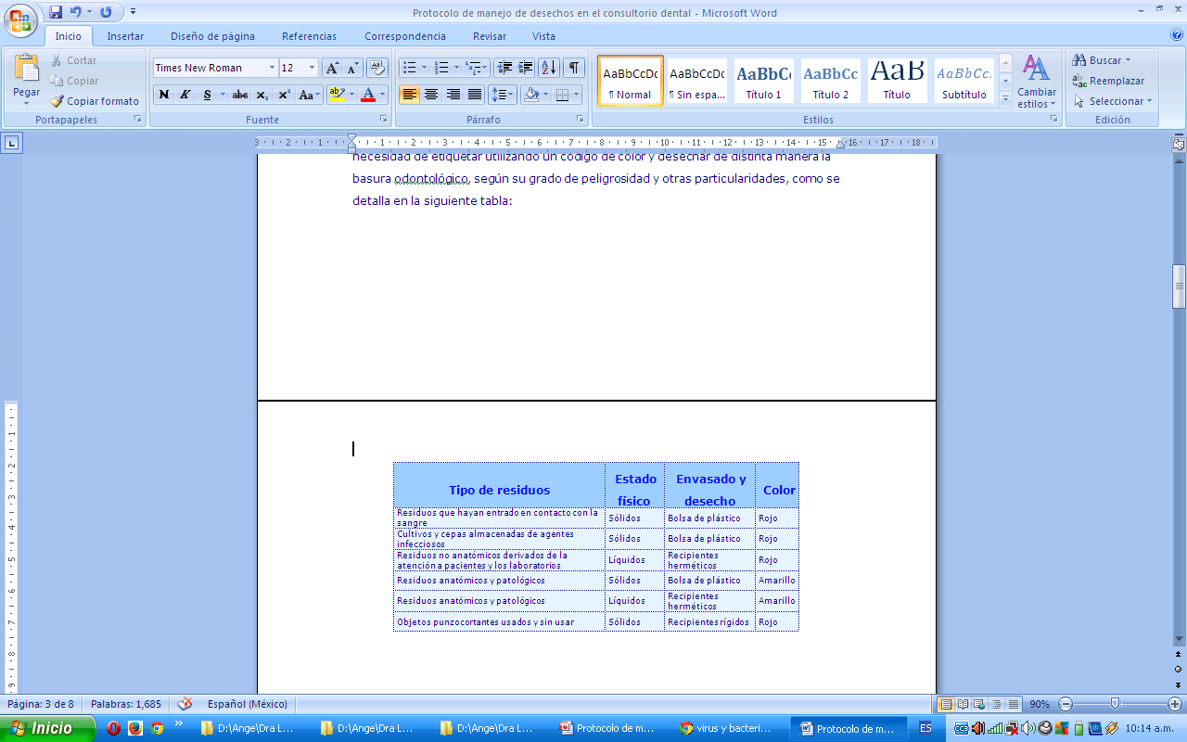
Fases del manejo de residuos en el consultorio odontológico
Notes:
Estos constituyen residuos biocontaminados. Tienen gran carga microbiana y constituye hasta el 25% de los residuos hospitalarios.

Slide 23
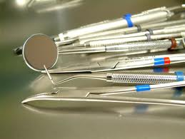
Fases del manejo de residuos en el consultorio odontológico
2. Envasado de los residuos generados: todo aquello potencialmente nocivo debe ser debidamente identificado y lo primero que se debe hacer es separar el material y el instrumental que puede ser nuevamente usado (luego de su debida limpieza, desinfección y esterilización) y la basura odontológica.
Notes:
El instrumental de uso odontológico constituye aquel que puede ser nuevamente usado y debe llevarse a cabo un proceso completo de desinfección, lavado y esterilización efectivos.

Slide 24
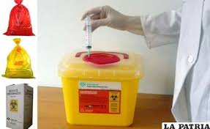
Fases del manejo de residuos en el consultorio odontológico
La adecuada rotulación (a través de bolsas debidamente impresas o a las cuales se les coloque una etiqueta autoadhesiva y de recipientes), permitirá a todos los miembros del equipo de trabajo del consultorio dental conocer de qué material se trata y cómo debe ser manejado.
Notes:
Todo el personal que labora en el consultorio dental debe conocer la nomenclatura por colores y simbología empleada para la adecuada separación de desevhos.

Slide 25
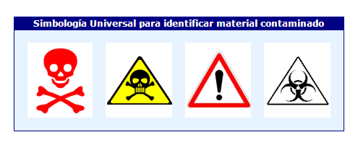
Fases del manejo de residuos en el consultorio odontológico
Por ello, es recomendable disponer de bolsas y recipientes que expresen la naturaleza de la basura y el rótulo: "Peligro, material contaminado potencialmente infeccioso" y algún símbolo universal estandarizado, que permita un fácil reconocimiento, como los que colocamos a continuación:
Notes:
El primer y segundo símbolos indican que el material es Tóxico; que pueden provocar efectos agudos, crónicos o la muerte tras su ingestión, inhalación o contacto.
El último símbolo indica que es material biocontaminado; por su carga de bacterias, virus, hongos y otros microorganismos que son un peligro para la salud.

Slide 26
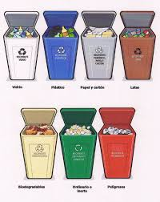
Fases del manejo de residuos en el consultorio odontológico
3. Recolección y transporte interno: el material contaminado a ser desechado debe ser debidamente manejado dentro del consultorio dental. Se recomienda disponer de un área específica para este fin, de modo tal que la basura dental no se mezcle con la basura doméstica ni con insumos no contaminados.
Notes:
La recolección de los residuos debe ejecutarse de acuerdo a la ruta sanitaria establecida en el establecimiento.
Se deben establecer los horarios de recolección de residuos.
Debe ser conocida y aplicada por todos los que laboran en el consultorio o clínica dental

Slide 27
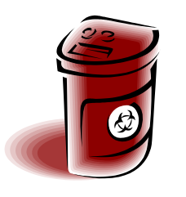
Fases del manejo de residuos en el consultorio odontológico
4. Almacenamiento temporal: debido a que los sistemas de recojo no se dan de manera continua, es necesario organizar la basura potencialmente infecciosa mientras permanece en el consultorio, previo a su desecho.
Notes:
Es el lugar o ambiente donde se acopian temporalmente los residuos generados por las diferentes fuentes de los servicios, para su posterior recolección externa.

Slide 28
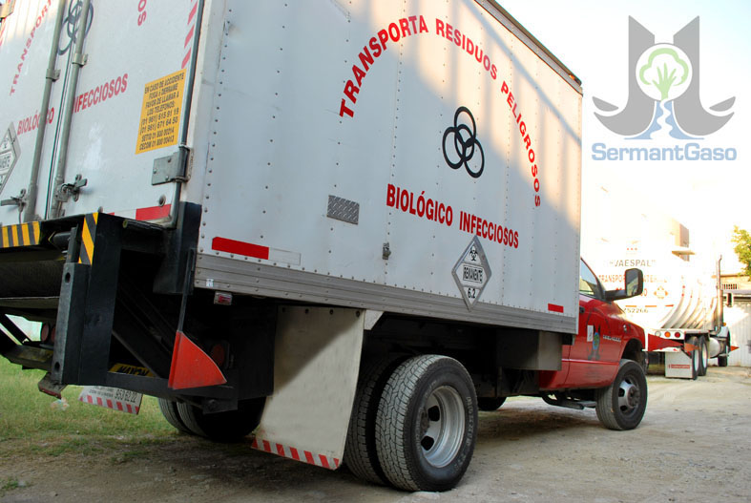
Fases del manejo de residuos en el consultorio odontológico
5. Recolección y transporte externo:
Una vez que llegue el momento para eliminar la basura odontológica, es necesario asegurar un proceso eficiente de retiro del material del consultorio y la correspondiente entrega o eliminación.
Notes:
La recolección y traslado de los residuos deberá realizarse a través de un procedimiento de trabajo seguro.

Slide 29
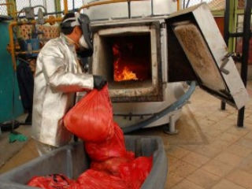
Fases del manejo de residuos en el consultorio odontológico
6. Tratamiento:
Dependiendo de la normatividad vigente, se recomienda incinerar debidamente todo el material potencialmente infectado. Para ello, se requiere de una infraestructura y sistemas orientados hacia causar el menor impacto posible en el medio ambiente.
Notes:
Es el proceso, método o técnica que permita modificar las características físicas, químicas o biológicas del residuo, a fin de reducir o eliminar su potencial peligro de causar daños a la salud y el ambiente

Slide 30
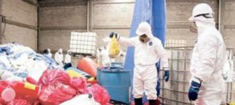
Fases del manejo de residuos en el consultorio odontológico
6. Tratamiento (Continuación):
En algunos países, se cuenta ya con organizaciones y empresas dedicadas a este rubro, quienes facilitan notablemente el manejo de la basura dental, a través de la capacitación, la entrega de recipientes adecuados, el recojo y la eliminación eficiente.
Notes:
Para el tratamiento de los desechos se emplean procesos de esterilización como autoclave, incineración o desinfección por microondas. El personal que realiza esta etapa ha de estar debidamente capacitado y debe haber un plan de contingencias en la empresa recolectora.

Slide 31
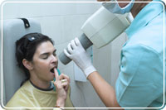
Consideraciones especiales
Rayos X:
La reacción que se da entre los cristales de plata de las películas radiográficas y el fijador produce compuestos que son potencialmente dañinos para el medio ambiente al inhibir diversos procesos biológicos.
Notes:
Los haluros de plata son sensibles a los rayos X y a la luz. Son usados como receptores de imagen en películas radiográficas.

Slide 32
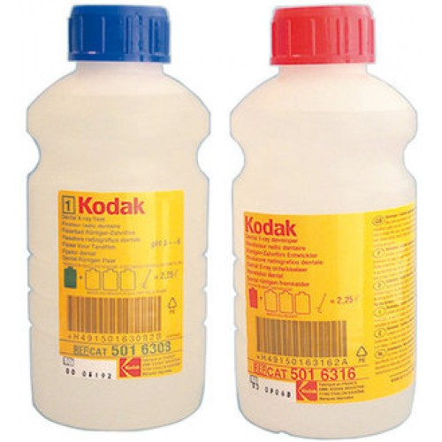
Consideraciones especiales
El fijador en sí y el fijador remanente del proceso de fijado de placas dentales, constituyen sustancias poco amigables con el medio ambiente que no deben ser eliminados directamente al desagüe.
Notes:
Existe un vacío legal en cuanto a la regulación de su eliminación. Algunos autores recomiendan su eliminación a través de la alcantarillado una vez diluidos en agua o neutralizados químicamente.

Slide 33
Consideraciones especiales
Contrariamente, el revelador y el revelador remanente es mucho más biocompatible y puede ser eliminado sin problema por el desagüe. Por ello, se recomienda no mezclar ambas sustancias (revelador y fijador), para evitar un proceso más complejo.
Notes:
Algunos autores recomiendan su almacenamiento con mezclar fijador y revelador, hasta su eliminación.

Slide 34
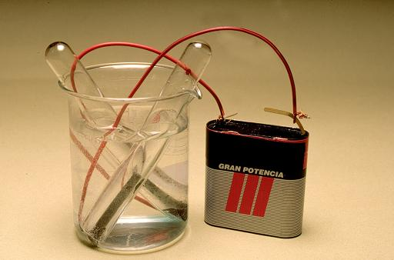
Consideraciones especiales
Para la adecuada eliminación del fijador, en el mercado existen distintos aditamentos y sistemas que buscan evitar el desecho indebido de esta sustancia. Existen:
Recolectores
Equipos que realizan la electrolisis
Notes:
Tenemos las unidades recuperadoras de plata, las mismas que a través de reacciones químicas entre la plata del compuesto y el hierro, recuperan gran cantidad de plata y permiten eliminar la solución remanente al desagüe.
También existen equipos más complejos y costosos, que permiten que el remanente sea reutilizado, luego de un proceso de electrólisis. Además, existen empresas que recogen las soluciones producidas con el revelado y fijado de radiografías en el consultorio dental y del mismo modo, es factible acordar con algún laboratorio fotográfico la entrega de los líquidos, para aprovechar sus sistemas de eliminación.

Slide 35
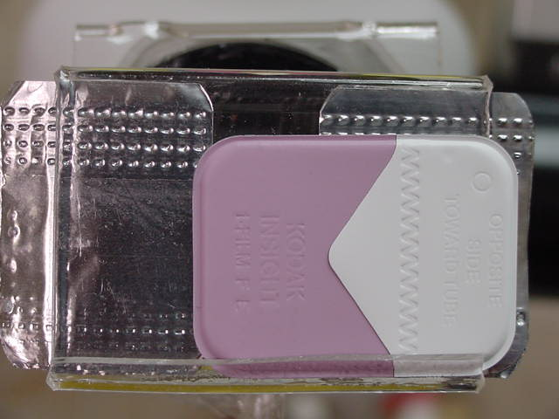
Consideraciones especiales
Otro componente a tener en cuenta a la hora de desecharlo, es la lámina de plomo que encontramos dentro de la radiografía, pues como se sabe, el plomo altera el desarrollo y funcionamiento neurológico. Se debe almacenar y procurar su reciclado.
Notes:
El tratamiento de las láminas de plomo también carecen de normativa específica, pero se considera que deben almacenarse y entregarse a empresas especializadas.

Slide 36
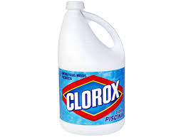
Otros desechos del consultorio dental
Algunos detergentes y desinfectantes utilizados en el consultorio dental son dañinos para el medio ambiente y pueden ser peligrosos para la salud.
Notes:
Por ello, se deben seguir las instrucciones y procurar la eliminación óptima, según el caso.

Slide 37
MERCURIO EN ODONTOLOGÍA
Notes:
En las siguientes diapositivas se hablará de algunas generalidades de la toxicidad de la amalgama y de la eliminación de sus desechos.

Slide 38
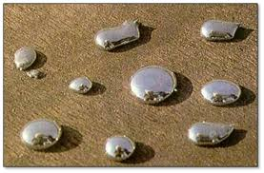
Mercurio en Odontología
Mercurio:
Mucho se ha hablado y escrito respecto a la toxicidad del mercurio de la amalgama dental.
Como se sabe, los dentistas utilizan solo del 3 al 4 % del total del mercurio producido y la forma utilizada es relativamente poco tóxica para el medio ambiente y los seres vivos.
Notes:
El mercurio tiene poca regulación a nivel odontológico. Sin embargo, se pueden emplear diversos procedimientos amigables con el medio ambiente para eliminarlo de las amalgamas dentales.

Slide 39
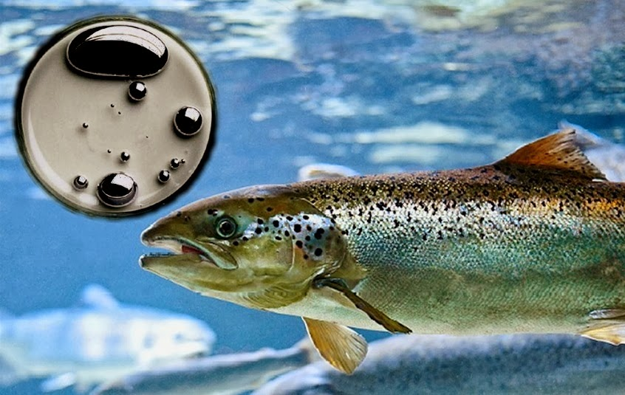
Mercurio en Odontología
A pesar de esto, un mal manejo puede contaminar el medio ambiente con éste elemento tóxico, ya sea a través de su transformación a metil mercurio (compuesto neuro tóxico) por acción de algunas bacterias, o la liberación de partículas de mercurio al medio ambiente a través del agua o luego de incinerarlo.
Notes:
Hay empresas que recolectan restos de amalgama para reciclarlas; otras utilizan mecanismos como la separación por sedimentación, electrólisis, centrifugación, filtración y otros, encaminados a un manejo óptimo de los residuos.

Slide 40
Mercurio en Odontología
El uso racional del mercurio en el consultorio dental implica optimizar los procesos de preparación, colocación, pulido y retiro de las amalgamas dentales y mantener un óptimo filtro en el sistema de succión del sillón dental.
Notes:
Los residuos de amalgama se colocan en un recipiente hermético que contenga agua y glicerina.
Al momento de eliminar una amalgama de la boca debe ser bajo un chorro abundante de agua.

Slide 41
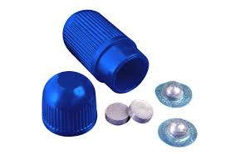
Mercurio en Odontología
También es conveniente preparar la cantidad apropiada de amalgama dental, para evitar excesos a desechar.
Es mucho más conveniente utilizar cápsulas y un amalgamador, que realizar la preparación clásica manual.
Notes:
Se ha de considerar que las cápsulas vienen dosificadas en proporción de mercurio y el polvo de metales.

Slide 42
Mercurio en Odontología
Actualmente hay empresas que recolectan restos de amalgamas para reciclarlas, otras utilizan mecanismos como la separación por sedimentación, electrólisis, centrifugación, filtración y otros, encaminados a un manejo óptimo de los residuos.
Notes:
Por ello es importante contratar los servicios de las empresas dedicadas a la recolección y tratamiento de este tipo de desechos.

Slide 43
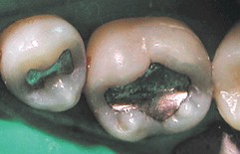
Eliminación del mercurio en odontología
En Bruselas el informe preliminar de la Comisión Europea (CE) que evalúa el ciclo de vida completo del mercurio en odontología y la posibilidad de reducir la contaminación debida al mercurio de las amalgamas dentales.
Notes:
Debido al riesgo inminente que representa el mercurio varias organizaciones a nivel mundial han decidido tomas acciones al respecto para dar soluciones a este problema.

Slide 44
Eliminación del mercurio en odontología
El Buró Europeo de Medio Ambiente, publicó el informe "El coste real del mercurio dental" que demuestra que las amalgamas dentales son mucho más costosas que las alternativas si se toman en cuenta todos los costes "externos".
Notes:
El informe describe y valora el coste de la contaminación debida al mercurio dental: emisiones de lodos de aguas residuales a suelos y aire, inhumaciones, inmisiones atmosféricas, cremaciones,...

Slide 45
Eliminación del mercurio en odontología
La importancia de los residuos de mercurio dental y su persistencia en el medio ambiente son indiscutibles.
Según PNUMA, las amalgamas dentales consumen entre 313 y 411 toneladas anuales de mercurio, uno de los usos que más mercurio consume en el mundo.
En la Unión Europea, el mercurio de las amalgamas dentales constituye el segundo mayor uso de mercurio, anualmente es de 90-110 toneladas (2007).
Notes:
La importancia de los residuos de mercurio dental y su persistencia en el medio ambiente son indiscutibles.
PNUMA es el Programa de Naciones Unidas para el Medio Ambiente. Es el principal organismo de las Naciones Unidas encargado de la cuestión del medio ambiente

Slide 46
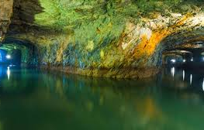
Eliminación del mercurio en odontología
Se estima que 35-50 toneladas terminan en la naturaleza, de las cuales:
Entre el 45 y el 60% en los suelos (vertido de lodos de depuración de aguas residuales, inhumaciones de personas con amalgamas, inmisiones atmosféricas debidas a la incineración de lodos y a las cremaciones, etc)
5-15% a la atmósfera (cremaciones)
10-20% a las aguas superficiales
5-15% a las aguas subterráneas.
Notes:
A pesar de que el impacto sobre la salud de la exposición directa de las amalgamas aún se está debatiendo, la importancia de los residuos de mercurio dental y su persistencia en el medio ambiente son indiscutibles

Slide 47
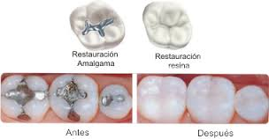
Eliminación del mercurio en odontología
La solución más rentable y ambientalmente responsable para el problema del mercurio dental es su rápida eliminación.
El Comité Científico de la UE sobre
Riesgos Emergentes y Riesgos para
la Salud recientemente identificados (SCENIHR 2008), concluye que la salud dental está asegurada tanto por las amalgamas como materiales sin mercurio.
Notes:
Dicho Comité destaca que se han producido escasos efectos clínicos adversos significativos hasta ahora.

Slide 48
Eliminación del mercurio en odontología
También el informe Del Uso Futuro de Materiales para la Restauración Dental (2011), de la Organización Mundial de la Salud (OMS), advierte del impacto de las emisiones de mercurio dental y apoya el uso de alternativas a las amalgamas con otros materiales.
Notes:
Advierte del impacto de las emisiones de mercurio dental y reconoce la necesidad de "prepararse para un tratado sobre el uso de mercurio", afirma que "la reunión de Ginebra promueve una reducción mundial progresiva de las amalgamas dentales«.

Slide 49
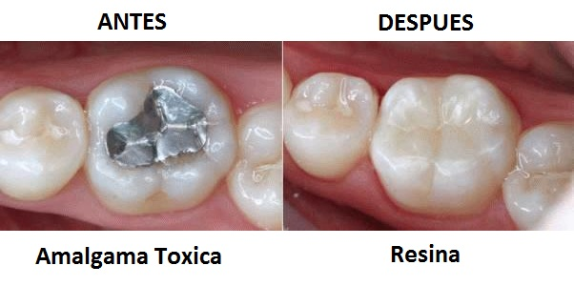
Eliminación del mercurio en odontología
Es evidente que la contaminación ambiental de las amalgamas dentales y sus consecuencias para la salud son significativas y que el principio de precaución nos obliga a adoptar medidas eficaces para reducirlas.
Dado que existen alternativas a las amalgamas dentales accesibles y de gran calidad, las amalgamas dentales deben ser eliminadas en todo el mundo.
Notes:
Considerando el riesgo ambiental que implican las amalgamas, se debe tomar conciencia desde la formación universitaria para emplear materiales alternativos en restauraciones.

Slide 50
Referencias Bibliográficas
Norma Oficial Mexicana NOM-087-ECOL-SSA1-2002, Protección ambiental - Salud ambiental - Residuos peligrosos biológico-infecciosos - Clasificación y especificaciones de manejo
Castaño S.Antonio,Doldán L.Joaquín Manual de Introducción Ed.Ripano 1ª Edición 2005 ISBN 84-609-5515-X impreso en España.
Secretaría de Salud, Subsecretaría de Servicios de Salud, Dirección General de Medicina Preventiva. Norma Oficial Mexicana NOM-013-SSA2-1996 para la Prevención y Control de Enfermedades Bucales. p.p. 4-7, 1995.
Acosta Gío, Enrique y cols.: Transmisión de Enfermedades Infecciosas en el Consultorio Dental. Práctica Odontológica. 15(4), p.p. 9-12, 1994.
Garduño Garduño, Patricia M.: Higiene, Desinfección y Esterilización en el Consultorio Dental. Práctica Odontológica. 16(6), p.p. 13-16, 1995.
Miller, Palenik. Control de la infección y manejo de residuos peligrosos para el equipo de los profesionales de la salud dental 2º edición Ed.Mosby 2000.

